Slide 1
二分图覆盖与独立集

Slide 2
最小点覆盖
给定一张二分图，求出一个最小的点集S，使得图中任意一条边都至少有一个端点属于S，这个问题称为最小点覆盖，简称最小覆盖。

Slide 3
König定理
二分图中的最大匹配数=这个图中的最小点覆盖数

Slide 4
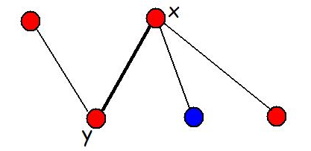
König定理 证明
说明：红点为匹配点，蓝点为未匹配点。
对于一个点而言，他所连接的点有这三种情况：
1、只连接了红点；
2、只连接了蓝点；
3、连接了红点和蓝点。

Slide 5
König定理 证明
a
b
c
边的情况：
1、匹配边：连接两个红点；
2、非匹配边：
1）连接一个红点，一个红点，如(x,y)；
2）连接一个蓝点(x,b)；

Slide 6
König定理 证明
证明：
每条匹配边上选择一个节点，即可将所有边覆盖到；
选点策略：
当两个点中有一个点，是与蓝点相连，那么这个点必选。
a
b
c
匹配边：
一定全部被覆盖；

Slide 7
König定理 证明
证明：
每条匹配边上选择一个节点，即可将所有边覆盖到；
选点策略：
当两个点中有一个点，是与蓝点相连，那么这个点必选。
a
b
c
非匹配边：连接一个蓝点(x,b)；
不可能存在有一条匹配边的两个节点都连接有蓝点，如果存在，那么就存在增广路。
所以也能全部覆盖到。

Slide 8
König定理 证明
证明：
每条匹配边上选择一个节点，即可将所有边覆盖到；
选点策略：
当两个点中有一个点，是与蓝点相连，那么这个点必选。
a
b
c
非匹配边：连接两个红点；
如果该边不能覆盖到，即为这两个红点所对的匹配边的另外一个点，必选（及与蓝点相连），这种情况也将存在增广路。
因此，肯定存在覆盖方案。

Slide 9
König定理 证明
证明：
每条匹配边上选择一个节点，即可将所有边覆盖到；
选点策略：
当两个点中有一个点，是与蓝点相连，那么这个点必选。
a
b
c
边的情况：
1、匹配边：连接两个红点；
2、非匹配边：
1）连接一个红点，一个红点，如(x,y)；
2）连接一个蓝点(x,b)；
得正
参考资料：http://blog.sina.com.cn/s/blog_51cea4040100h152.html

Slide 10
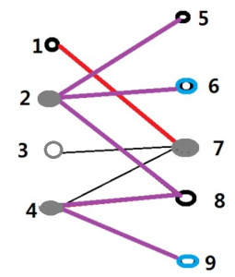
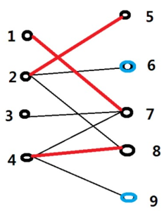
最小点覆盖构造
2、以右边每个非匹配为起点，做dfs找增广路（会失败），把经过的点都标记下；
1、求出二分图的最大匹配；
如果某个点连接着两条非匹配边，那肯定需要找两次增广路。
3、右边未标记的点，和左边标记的点，作为最小点覆盖。

Slide 11
最小点覆盖构造 证明
见蓝书

Slide 12
König定理 证明
证明三：
最小点集覆盖一定>=最大匹配：
因为假设最大匹配为n，那么我们就得到了n条互不相邻的边，光覆盖这些边就要用到n个点。
最小点击覆盖一定<=最大匹配：
任何一种n个点的最小点集覆盖，一定可以转化成一个n的最大匹配。因为最小点集覆盖中的每个点都能找到至少一条只有一个端点在点集中的边。
如果找不到则说明该点所有的边的另外一个端点都被覆盖，所以该点则没必要被覆盖，和它在最小点集覆盖中相矛盾。
多个覆盖点都只能选则同一个点组成匹配的情况是不会出现的。因为如果出现这种情况的话，那么这几个点一定不是最小点集覆盖。因为这几个点（设为点集合S）既然只有一个点A可以组成匹配，说明这些S中的点除去与点A的边之外的其他边的另一端都是覆盖点，即S中点的其他边都已被其他点覆盖到，S里点被选为覆盖集是要覆盖S与A连接的那条边，所以最小点集覆盖应该选那个点A即可覆盖这些边，而不选S中的点。
只要每个端点都选择一个这样的边，就必然能转化为一个匹配数与点集覆盖的点数相等的匹配方案。所以最大匹配至少为最小点集覆盖数，即最小点集覆盖一定<=最大匹配。
摘自：https://www.cnblogs.com/rainydays/archive/2011/03/03/1969543.html

Slide 13
poj1325 - Machine Schedule
有两个机器A和B，A机器有n个模式，B机器有m个模式,两个机器最初在0模式
然后有k个作业，每个作业有三个参数i，a，b i代表作业编号，a和b代表第i作业要么在A机器的a模式下完成【或者】在B机器的b模式下完成
问两个机器总共最少变换多少次可以完成所有作业

Slide 14
poj1325 - Machine Schedule
每个作业要么在A上以a[i]执行，要么在B上以模式b[i]执行，二者必选之一
“每条边有两个端点，二者至少选择一个”
“2要素”二分图最小覆盖模型
该题中，机器的模式即为点，作业即为边，最小覆盖就是所求。

Slide 15
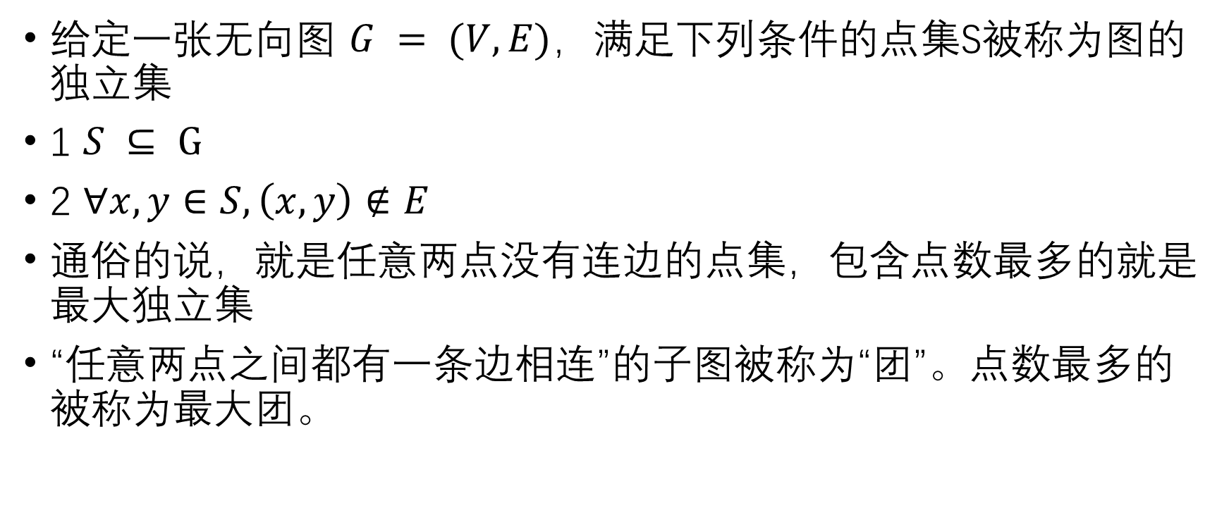
二分图最大独立集
给定一张无向图 $G = (V,E)$，满足下列条件的点集S被称为图的独立集
1 $S ⊆ G$
2 $∀x,y∈S, \left(x,y\right)∉E$
通俗的说，就是任意两点没有连边的点集，包含点数最多的就是最大独立集
“任意两点之间都有一条边相连”的子图被称为“团”。点数最多的被称为最大团。

Slide 16
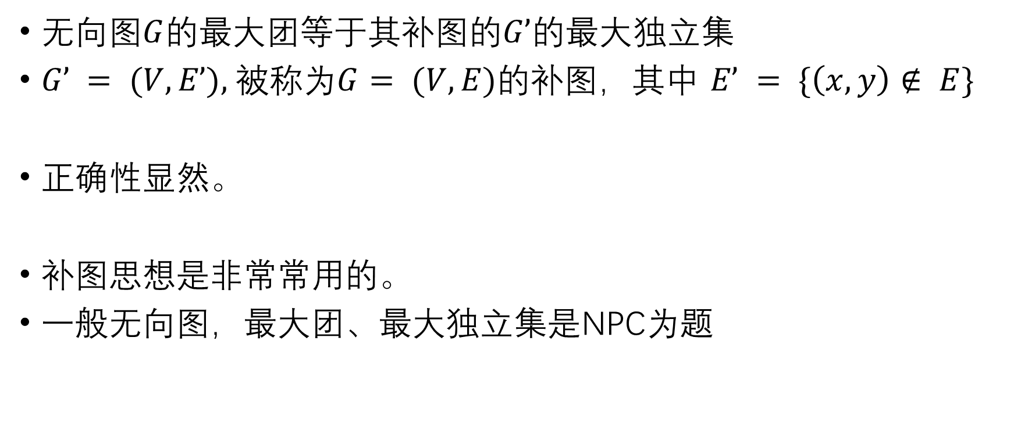
独立集与最大团
无向图$G$的最大团等于其补图的$G’$的最大独立集
$G’ = (V,E’),$被称为$G= (V,E)$的补图，其中 $E’ = \{\left(x,y\right)∉ E\}$
正确性显然。
补图思想是非常常用的。
一般无向图，最大团、最大独立集是NPC为题

Slide 17
二分图中的独立集
最大独立集 = |V| - 最大匹配
证明：
选出最多的点构成独立集
⬄在图中去掉最少的点，使得剩下的点之间没有边
⬄用最少的点覆盖所有的边

Slide 18
骑士放置
给定一个 N*M 的棋盘，有一些格子禁止放棋子。问棋盘上最多能放多少个不能互相攻击的骑士（国际象棋的“骑士”，类似于中国象棋的“马”，按照“日”字攻击，但没有中国象棋“别马腿”的规则）。N, M<=100。

Slide 19
骑士放置
黑白染色后，发现走的日字 仍然符合二分图
那么可以到达的两点间连一条表
题目即为求最大独立集

Slide 20
有向无环图的最小路径覆盖
给定一张有向无环图，要求用尽量少的不相交的简单路径，覆盖有向无环图的所有顶点（也就是每个顶点刚好被覆盖一次）。
这个问题被称为有向无环图的最小路径点覆盖，简称“最小路径覆盖”。

Slide 21
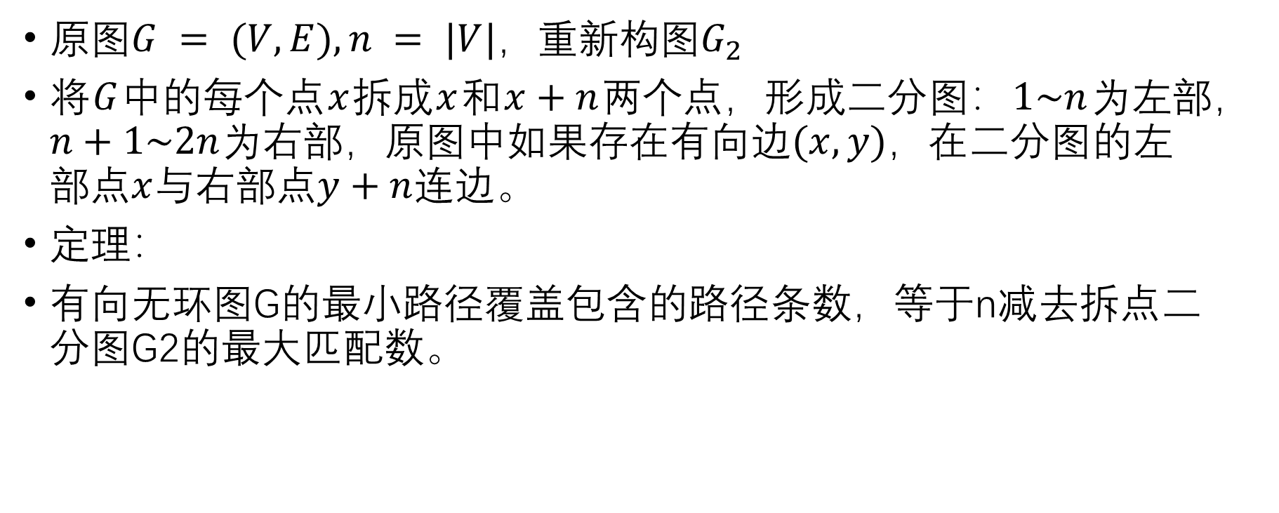
有向无环图的最小路径覆盖 解决
原图$G = (V,E), n = |V|$，重新构图$G_{2}$
将$G$中的每个点$x$拆成$x$和$x+n$两个点，形成二分图：$1\sim n$为左部，$n+1\sim 2n$为右部，原图中如果存在有向边$(x,y)$，在二分图的左部点$x$与右部点$y+n$连边。
定理：
有向无环图G的最小路径覆盖包含的路径条数，等于n减去拆点二分图G2的最大匹配数。

Slide 22
有向无环图的最小路径覆盖 解决
定理：
有向无环图G的最小路径覆盖包含的路径条数，等于n减去拆点二分图G2的最大匹配数。
证明：
最小路径覆盖中的所有边，将是G2中的一组匹配。
只有终点因为没有出边，所以没有匹配
路径覆盖包含的路径条数最少
⬄路径的终点数最少
⬄二分图左部的分匹配点最少。

Slide 23
最小路径可重点覆盖
将G求一下传递闭包G‘
再在G‘上求一般的最小路径点覆盖
最小路径可重点覆盖也被称为最小链覆盖

Slide 24
EX:最小路径可重点覆盖 方案
方法：
见蓝书
代码：
见蓝书

Slide 25
EX

Slide 26
链与反链
链是一个点的集合，这个集合中任意两个元素v、u，要么v能走到u，要么u能走到v。
反链是一个点的集合，这个集合中任意两点谁也不能走到谁。
最长反链是反链中最长的那个。
对偶：
最小反链覆盖 = 最长链
典型题：
[CTSC2008]祭祀 http://r-64.blog.uoj.ac/blog/623

